Slide 1

Organización del equipo
Integrantes:
Alan Rene Garza Orellana (Representante)
Tello Luna David
Jabal Covarrubias Salgado
Juárez Reynoso Jesús Alejandro
Martínez Díaz Josué

Slide 2
Indice
01.
02.
03.
04.
05.
Integrantes
Comunicación
Organización
Se describe detalladamente la información de los miembros del equipo
Se ahonda en la forma de comunicación del equipo
Se ahonda en la forma de organización del equipo
Justificación
Conclusiones
¿En que se diferencia nuestra forma de trabajo con respecto al nivel de eficiencia promedio?

Slide 3
01.
Integrantes
Se describe detalladamente la información de los miembros del equipo

Slide 4
Información de los integrantes del equipo
NOMBRE | TELÉFONO | CORREO | NUM.CUENTA
Alan Rene Garza Orellana | 5550324531 | skeleton1353@gmail.com | 420068464
Tello Luna David | 5548950196 | arkayaed@Outlook.com | 419075064
Jabal Covarrubias Salgado
Juárez Reynoso Jesús Alejandro
Martínez Díaz Josué

Slide 5
02.
Comunicación
Se ahonda en la forma de comunicación del equipo

Slide 6

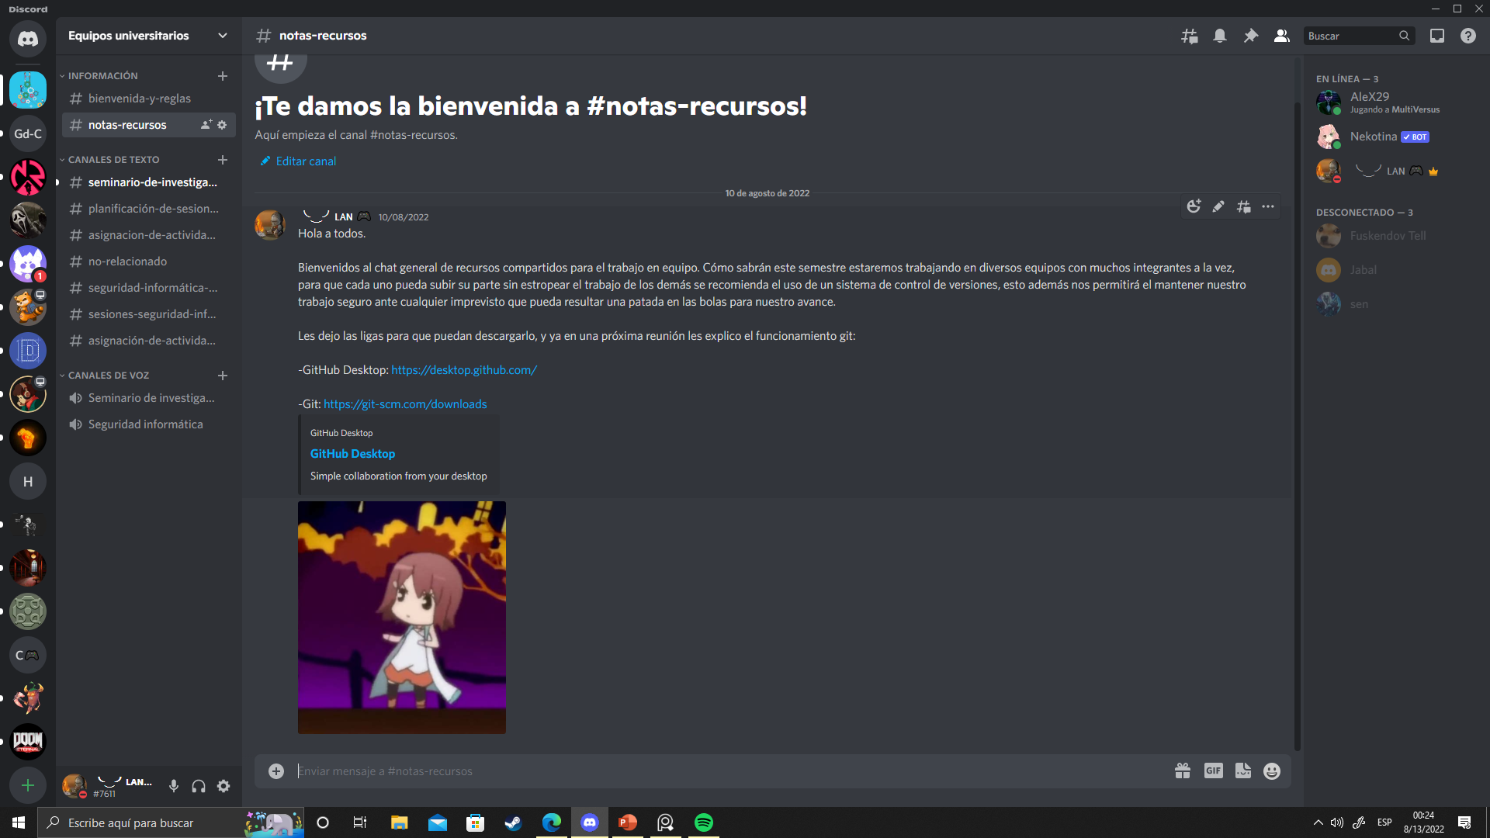
Comunicación en el grupo de trabajo
Nuestro sistema de comunicación será llevado a cabo a través de un canal de discord dedicado, y dividido particularmente en tres sectores de importancia: General, Planificación de sesiones y asignación de actividades. Además de tener un canal de voz y un Bot de ambientación.
En cuestión de la toma de decisiones se consultará con todos los integrantes del grupo de trabajo y se decidirá de forma democrática la decisión más conveniente para llevar a cabo.

Slide 7
03.
Organización
Se ahonda en la forma de organización del equipo

Slide 8
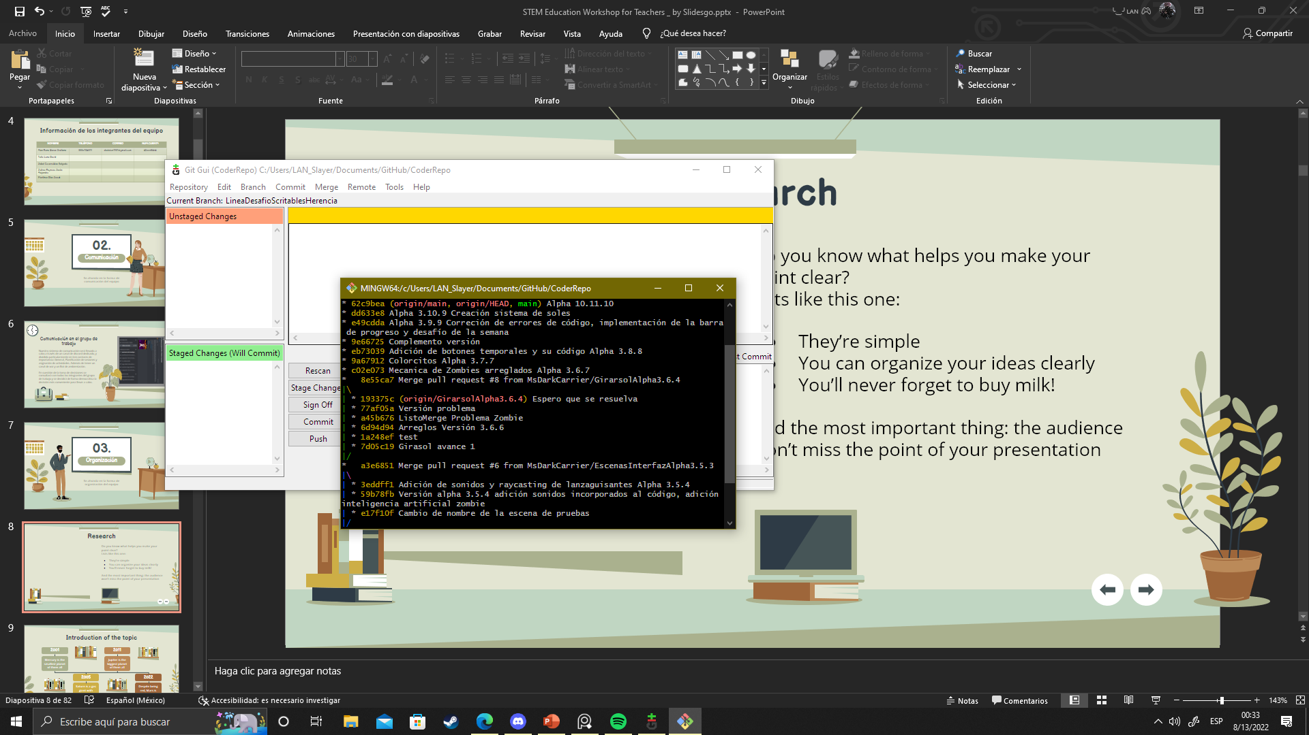
Sistema gestor de versiones
Un sistema gestor de versiones es una forma eficiente de trabajar para grupos organizados. Prácticamente permite subir y respaldar todos los archivos gestionados por git, de tal forma que se puede regresar a una versión anterior si el archivo o el programa en el que se trabaja sufre algún imprevisto. También permite que los integrantes trabajen en bifurcaciones separadas de la línea principal, de tal forma que todos pueden trabajar al mismo tiempo, pero generar versiones diferentes y unirlas en una misma versión (además de muchas otras cosas).

Slide 9

Sistema de control de versiones
Versión 0.0.0
Versión 0.1.1
Estructuración de la planeación del documento
Correción de errores ortográficos en el documento
Línea principal
Versión 0.1.0
Versión 0.2.1
Adición de la hípotesis tentativa al documento
Estruración de variables y la metodología a utilizar en el proyecto
Línea derivada o bifurcación

Slide 10
02.
Justificación
¿En que se diferencia nuestra forma de trabajo con respecto al nivel de eficiencia promedio?

Slide 11


Justificación
Sin git
Con git
Concideramos muy riesgoso el trabajar sin un sistema de control de versiones, es muy comun que a nivel empresaríal haya perdidas de información y retraso en los tiempos de entrega por la falta de organización del equipo. Con estas herramientas podremos tener un respaldo y una organización intachable a hora de trabajar en equipos grandes.

Slide 12
Conclusiones

Slide 13
Conclusiones
Alan Rene~ Aunque puede que resultemos con pequeños problemas de vez en cuando, tenemos una excelente comunicación y organización entre nosotros. Y con nuestras habilidades en el uso de las tecnologías nuestros trabajos están resguardados y asegurados de cualquier inconveniente que pueda retrasarnos.
David Tello: Las herramientas disponibles para la organización son de gran ayuda para la elaboración de investigaciones y trabajos en general, teniendo en cuenta a parte de las herramientas la comunicación que es lo mas importante

